Slide 1
Διαχείριση Έργων & Εργοταξίων
Ανοικτά Ακαδημαϊκά Μαθήματα στο ΤΕΙ Αθήνας
Ενότητα 11: Απόσβεση - Απόθεματα
Βασίλειος Μούσας
Τμήμα πολιτικών Μηχανικών ΤΕ και Μηχανικών Τοπογραφίας & Γεωπληροφορικής ΤΕ
Κατεύθυνση Πολιτικών Μηχανικών ΤΕ
Το περιεχόμενο του μαθήματος διατίθεται με άδεια Creative Commons εκτός και αν αναφέρεται διαφορετικά | Το έργο υλοποιείται στο πλαίσιο του Επιχειρησιακού Προγράμματος «Εκπαίδευση και Δια Βίου Μάθηση» και συγχρηματοδοτείται από την Ευρωπαϊκή Ένωση (Ευρωπαϊκό Κοινωνικό Ταμείο) και από εθνικούς πόρους.

Slide 2
Αντικατάσταση Εξοπλισμού
Βασικές Έννοιες
Κόστος Αγοράς, (Ρ₀, η αρχική αξία του μηχανήματος)
Ωφέλιμη ζωή Μηχανήματος (Ν, χρόνος πώλησης/απόσυρσης)
Οικονομική ζωή (≤Ν, όσο λειτουργεί με «οικονομικό τρόπο»)
Απαξίωση Μηχανήματος (η συνεχής μείωση της αξίας του)
Απόσβεση (ο υπολογισμός & απεικόνιση της απαξίωσης του)
Ετήσια Απόσβεση (Δ, ετήσια μείωση της αξίας του)
Υπολειμματική Αξία (Ρ_{Ν}, η αξία του άχρηστου μηχανήματος)
Ολική Απόσβεση (P_{A} = Ρ₀-Ρ_{Ν}, η ολική μείωση της αξίας του)
Αξία Μεταπώλησης (Ρ_{Τ}, η πραγματική αξία του μετά Τ έτη)
Λογιστική Αξία (Ρ_{ΤΛ}, η λογιστική αξία του μηχανήματος μετά Τ έτη, ανάλογα με τη μέθοδο απόσβεσης: Ρ_{ΤΛ} = Ρ₀ - ∑Δ_{i} )

Slide 3
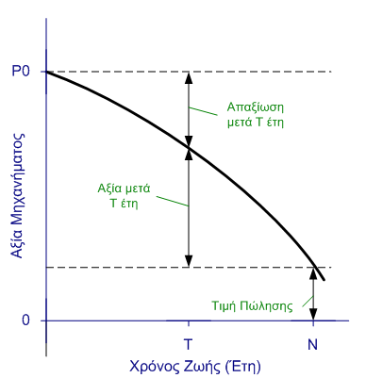
Αντικατάσταση-Απόσβεση Εξοπλισμού Γενικό διάγραμμα

Slide 4
Απόσβεση Μηχανημάτων 1/2
Για τον υπολογισμό της απόσβεσης χρησιμοποιούνται διάφορες μέθοδοι όπως:
Σταθερής Απόσβεσης
Φθίνουσας Απόσβεσης
Τοκοχρεωλυτικής Απόσβεσης
κλπ.

Slide 5
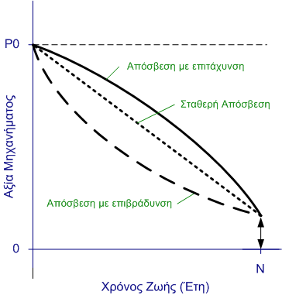
Απόσβεση Μηχανημάτων 2/2

Slide 6
Υπολογισμός Σταθερής Απόσβεσης 1/2
Η ολική μείωση της αξίας του είναι Ρ_{Α} = (Ρ₀ - Ρ_{Ν}). Το ποσό της ολικής απόσβεσης Ρ_{Α} θα πρέπει να έχει ανακτηθεί (ενοικιάζοντας, χρεώνοντας, κλπ.) στο τέλος της ωφέλιμης ζωής, ώστε να είναι δυνατή η αγορά ενός νέου μηχανήματος.
Για σταθερή ετήσια μείωση: Δ = (Ρ₀ - Ρ_{Ν})/Ν = Ρ_{Α} /Ν
και για το χρόνο Τ (0 … Ν): Ρ_{Τ} = Ρ₀ – Δ∙Τ
Δηλαδή, η Ρ_{Τ} είναι γραμμική του τύπου: Ρ(Τ) = α∙Τ+β.
(Απλούστερη μέθοδος αλλά λιγότερο ακριβής)

Slide 7
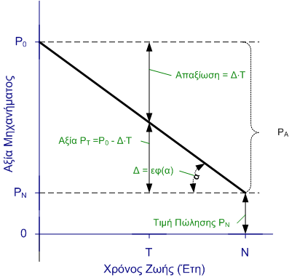
Υπολογισμός Σταθερής Απόσβεσης 2/2

Slide 8
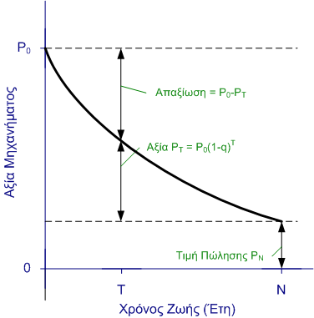
Φθίνουσα Απόσβεση (με συντελεστή επιβράδυνσης)
Από τις πιο συχνές Μη-γραμμικές μεθόδους απόσβεσης (ή ταχείας απόσβεσης) είναι η σταθερή ποσοστιαία μείωση q.
Δ_{Τ} = q ∙ Ρ_{Τ-1} , άρα, Ρ_{Τ} = Ρ₀ ∙(1-q)^{Τ}, όπου
q = 1 - (Ρ_{Τ}/Ρ₀)^1/Τ

Slide 9
Τοκοχρεωλυτική Απόσβεση (με κόστος κεφαλαίου)
Βασίζεται στο ετήσιο ποσοστό επιθυμητού/αναμενόμενου κέρδους (επιτόκιο) i% και είναι η μόνη που λαμβάνει υπόψη το κόστος κεφαλαίου. (βλ. τύπους προεξόφλησης, Ενότητα 1, (Ε/Π,i%,Ν), κλπ.)
Το Ετήσιο κόστος επενδυμένου κεφαλαίου Α δίνεται από το τύπο:
Α = ------------- ∙ (Ρ₀ - Ρ_{Ν}) + i∙Ρ_{Ν}
i ∙(1+i)^{Ν}
(1+i)^{Ν}-1

Slide 10
Αποθέματα Υλικών & Πρώτων Υλών
Η διατήρηση αποθεμάτων σε ένα έργο θεωρείται θετικό στοιχείο:
Εξασφαλίζει το επιθυμητό επίπεδο παραγωγής
Βελτιώνει τη διαθεσιμότητα των μέσων
Προστατεύει από πληθωρισμό & προσωρινές ελλείψεις
Μειώνουν τις συνέπειες μιας βλάβης
Η έλλειψη τους προκαλεί προβλήματα στη προγραμματισμένη πορεία του έργου, διακοπές, μείωση της παραγωγής, καθυστερήσεις και τελικά υψηλότερο κόστος.

Slide 11
Κόστος Αποθεμάτων & Αποθήκευσης
Αλλά και η αγορά & διατήρηση των αποθεμάτων κοστίζει:
Η αγορά περιλαμβάνει εγκρίσεις, διαγωνισμούς προσφορών, παραγγελία, παράδοση & πληρωμή του προμηθευτή.
Η αποθήκευση περιλαμβάνει ενοίκια, κοινόχρηστα, ασφάλεια, τυχόν φθορές, αλλά και απώλειες του επενδυμένου κεφαλαίου.
Για να βρεθεί η βέλτιστη λύση (μεγαλύτερο όφελος με μικρότερο κόστος) χρειάζονται δυο αποφάσεις:
Πόσο πρέπει να παραγγελθεί (ποσότητα) από κάθε είδος, και,
Πότε πρέπει να παραγγελθεί (συχνότητα).

Slide 12
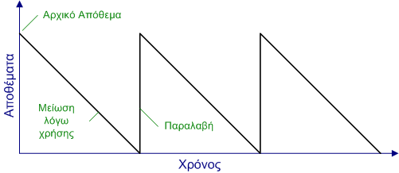
Παρακολούθηση Αποθεμάτων
Στο διάγραμμα φαίνεται ο «οδοντωτός» κύκλος των αποθεμάτων (ιδανική – επιθυμητή κατάσταση):

Slide 13
Προβλήματα Οργάνωσης Αποθεμάτων
Αιτίες αβεβαιότητας και πηγές απόκλισης των αποθεμάτων:

Slide 14
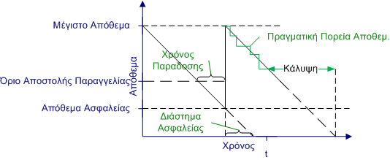
Οργάνωση Αποθεμάτων
Για τη βέλτιστη οργάνωση των αποθεμάτων λαμβάνουμε υπόψη διάφορες παραμέτρους όπως:

Slide 15
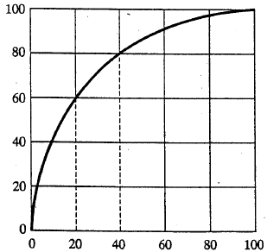
Σύστημα Ελέγχου Αποθεμάτων ABC 1/2
Βασίζεται στο νόμο 80/20 του Pareto. Τα υλικά διακρίνονται σε 3 κατηγορίες A, B & C.
Τα Α αποτελούν είναι το πολύ το 20% των υλικών, αλλά αποτελούν μεγάλο ποσοστό επί της αξίας ~75%.
Τα Β αποτελούν ένα ~25% των υλικών και ~25% της αξίας
Τα C αποτελούν το ~60% τουλάχιστον των υλικών, αλλά μόνο ένα ~10% της αξίας.
Ποσοστό Aξίας Aποθέματος % vs. Ποσοστό Υλικών %

Slide 16
Σύστημα Ελέγχου Αποθεμάτων ABC 2/2
Τα είδη που ανήκουν στη κατηγορία Α απαιτούν διαρκή προσοχή καθώς είναι συνήθως τα ταχύτερα κινούμενα και τα πιο ακριβά.
(με προηγμένες μεθόδους ελέγχου & βελτιστοποίησης αποθεμάτων)
Τα είδη που ανήκουν στη κατηγορία Β χρειάζονται κάποια προσοχή αλλά ελέγχονται με απλούς κανόνες.
(π.χ., σύστημα δυο δοχείων, σύστημα γραμμής ή ορίου, κλπ.)
Τα είδη που ανήκουν στη κατηγορία C δεν απαιτούν ιδιαίτερη προσοχή .
(συνήθως με μια αγορά, π.χ., ετήσια, ή, συγκεκριμένου ποσού)

Slide 17
Διατήρηση Αποθεμάτων JIT
Η μέθοδος JIT (Just-In-Time) υλοποιεί την ιδέα να έχουμε τις πρώτες ύλες τη στιγμή που πρέπει στο μέρος που πρέπει.
Με τη τακτική αυτή μειώνονται σημαντικά ή μηδενίζονται οι ανάγκες για αποθέματα.
Οι προϋποθέσεις για την υιοθέτηση τέτοιων συστημάτων είναι:
Σταθερό χρονοδιάγραμμα
Μειωμένη πολυπλοκότητα
Ακριβή αρχεία – βάσεις δεδομένων
Πλήρης έλεγχος εισερχομένων, υλικών, κιβωτίων (κωδικοί)
Τοπικοί προμηθευτές – αυστηρή επιλογή
Ποιότητα - Μηδαμινό ποσοστό ελαττωμάτων (<1:1.000.000) και,
Η προμήθεια υλικού να ρυθμίζεται από τη ζήτηση του επόμενου χρήστη/σταδίου και με το ελάχιστο δυνατό απόθεμα.

Slide 18
Μοντέλα Βελτιστοποίησης Παραγγελιών
Ελαχιστοποίηση του κόστους διατήρησης αποθεμάτων που είναι το άθροισμα του Κόστους Παραγγελιών & του Κόστους Αποθήκευσης, τα οποία είναι αντιστρόφως ανάλογα.
1. Μοντέλο παραγγελίας Σταθερής Ποσότητας
Με το μοντέλο αυτό η ποσότητα (πόσο) μένει σταθερή ενώ ο χρόνος παραγγελίας (πότε) ποικίλει. Το μοντέλο βρίσκει τη βέλτιστη (οικονομικότερη) ποσότητα παραγγελίας Q* που θα γίνεται όταν το απόθεμα μειωθεί κάτω του σημείου παραγγελίας Ρ_{Π}.
2. Μοντέλο παραγγελίας Σταθερής Περιόδου
Με το μοντέλο αυτό η παραγγελία γίνεται σε σταθερές χρονικές στιγμές (πότε) περιοδικότητας Τ, ενώ η ποσότητα (πόσο) ποικίλει. Το μοντέλο υποθέτει ότι η ζήτηση ακολουθεί τη κανονική κατανομή, και, υπολογίζει τη βέλτιστη περίοδο επαναπαραγγελίας Τ* και τη μέγιστη στάθμη αποθέματος ώστε το κόστος να ελαχιστοποιείται.

Slide 19
Τέλος Ενότητας

Slide 20
Σημειώματα

Slide 21
Σημείωμα Αναφοράς
Copyright Τεχνολογικό Εκπαιδευτικό Ίδρυμα Αθήνας, Βασίλειος Μούσας 2014. Βασίλειος Μούσας. «Διαχείριση έργων και εργοταξίων . Ενότητα 11: Απόσβεση- Αποθέματα». Έκδοση: 1.0. Αθήνα 2014. Διαθέσιμο από τη δικτυακή διεύθυνση: ocp.teiath.gr.

Slide 22
Σημείωμα Αδειοδότησης
Το παρόν υλικό διατίθεται με τους όρους της άδειας χρήσης Creative Commons Αναφορά, Μη Εμπορική Χρήση Παρόμοια Διανομή 4.0 [1] ή μεταγενέστερη, Διεθνής Έκδοση. Εξαιρούνται τα αυτοτελή έργα τρίτων π.χ. φωτογραφίες, διαγράμματα κ.λ.π., τα οποία εμπεριέχονται σε αυτό. Οι όροι χρήσης των έργων τρίτων επεξηγούνται στη διαφάνεια «Επεξήγηση όρων χρήσης έργων τρίτων».
Τα έργα για τα οποία έχει ζητηθεί και δοθεί άδεια αναφέρονται στο «Σημείωμα Χρήσης Έργων Τρίτων».
[1] http://creativecommons.org/licenses/by-nc-sa/4.0/
Ως Μη Εμπορική ορίζεται η χρήση:
που δεν περιλαμβάνει άμεσο ή έμμεσο οικονομικό όφελος από την χρήση του έργου, για το διανομέα του έργου και αδειοδόχο
που δεν περιλαμβάνει οικονομική συναλλαγή ως προϋπόθεση για τη χρήση ή πρόσβαση στο έργο
που δεν προσπορίζει στο διανομέα του έργου και αδειοδόχο έμμεσο οικονομικό όφελος (π.χ. διαφημίσεις) από την προβολή του έργου σε διαδικτυακό τόπο
Ο δικαιούχος μπορεί να παρέχει στον αδειοδόχο ξεχωριστή άδεια να χρησιμοποιεί το έργο για εμπορική χρήση, εφόσον αυτό του ζητηθεί.

Slide 23
Επεξήγηση όρων χρήσης έργων τρίτων
©
Δεν επιτρέπεται η επαναχρησιμοποίηση του έργου, παρά μόνο εάν ζητηθεί εκ νέου άδεια από το δημιουργό.
διαθέσιμο με άδεια CC-BY
Επιτρέπεται η επαναχρησιμοποίηση του έργου και η δημιουργία παραγώγων αυτού με απλή αναφορά του δημιουργού.
διαθέσιμο με άδεια CC-BY-SA
Επιτρέπεται η επαναχρησιμοποίηση του έργου με αναφορά του δημιουργού, και διάθεση του έργου ή του παράγωγου αυτού με την ίδια άδεια.
διαθέσιμο με άδεια CC-BY-ND
Επιτρέπεται η επαναχρησιμοποίηση του έργου με αναφορά του δημιουργού.
Δεν επιτρέπεται η δημιουργία παραγώγων του έργου.
διαθέσιμο με άδεια CC-BY-NC
Επιτρέπεται η επαναχρησιμοποίηση του έργου με αναφορά του δημιουργού.
Δεν επιτρέπεται η εμπορική χρήση του έργου.
διαθέσιμο με άδεια CC-BY-NC-SA
Επιτρέπεται η επαναχρησιμοποίηση του έργου με αναφορά του δημιουργού.
και διάθεση του έργου ή του παράγωγου αυτού με την ίδια άδεια
Δεν επιτρέπεται η εμπορική χρήση του έργου.
διαθέσιμο με άδεια CC-BY-NC-ND
Επιτρέπεται η επαναχρησιμοποίηση του έργου με αναφορά του δημιουργού.
Δεν επιτρέπεται η εμπορική χρήση του έργου και η δημιουργία παραγώγων του.
διαθέσιμο με άδεια
CC0 Public Domain
Επιτρέπεται η επαναχρησιμοποίηση του έργου, η δημιουργία παραγώγων αυτού και η εμπορική του χρήση, χωρίς αναφορά του δημιουργού.
διαθέσιμο ως κοινό κτήμα
Επιτρέπεται η επαναχρησιμοποίηση του έργου, η δημιουργία παραγώγων αυτού και η εμπορική του χρήση, χωρίς αναφορά του δημιουργού.
χωρίς σήμανση
Συνήθως δεν επιτρέπεται η επαναχρησιμοποίηση του έργου.

Slide 24
Διατήρηση Σημειωμάτων
Οποιαδήποτε αναπαραγωγή ή διασκευή του υλικού θα πρέπει να συμπεριλαμβάνει:
το Σημείωμα Αναφοράς
το Σημείωμα Αδειοδότησης
τη δήλωση Διατήρησης Σημειωμάτων
το Σημείωμα Χρήσης Έργων Τρίτων (εφόσον υπάρχει)
μαζί με τους συνοδευόμενους υπερσυνδέσμους.

Slide 25
Χρηματοδότηση
Το παρόν εκπαιδευτικό υλικό έχει αναπτυχθεί στo πλαίσιo του εκπαιδευτικού έργου του διδάσκοντα.
Το έργο «Ανοικτά Ακαδημαϊκά Μαθήματα στο ΤΕΙ Αθηνών» έχει χρηματοδοτήσει μόνο την αναδιαμόρφωση του εκπαιδευτικού υλικού.
Το έργο υλοποιείται στο πλαίσιο του Επιχειρησιακού Προγράμματος «Εκπαίδευση και Δια Βίου Μάθηση» και συγχρηματοδοτείται από την Ευρωπαϊκή Ένωση (Ευρωπαϊκό Κοινωνικό Ταμείο) και από εθνικούς πόρους.

